Slide 1
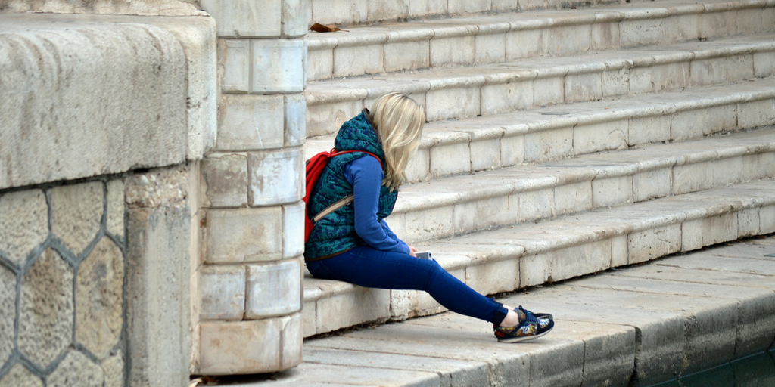
CAMILLAS CASE: Et dilemmaspil, der bygger på en sand historie
Hør Camillas fortælling om at blive udsat for stalking
Stop op og overvej: hvad kan/skal Camilla eller hendes nærmeste gøre?
Notes:
Casen læses højt eller afspilles som lydfil i opdelte bidder. Der stoppes ved hvert dilemma.
OBS: Se mere instruktion på side 19 i lærervejledningen, herunder forslag til opdeling i grupper og brug af A,B,C-skiltene. Lærervejledningen finder du på danskstalkingcenter.dk/undervis
Spørg ind til, hvorfor de har valgt, som de har, men spørg også ind til de muligheder, som ingen/meget få har valgt: ”Hvorfor har I ikke valgt XX? Hvorfor er det ikke en god idé? Kan I forstå, hvis Camilla (eller venner/familie) vælger dette?”. Det kan udfordre eleverne i, at de ikke kun vælger og forholder sig til det, de tænker er det rigtige inden for normerne, men at de også sætter sig ind i følelserne og forståelser for, hvordan man kan tænke og handle, når man er i krise. Ved hvert dilemma er skrevet nogle linjer, der kan inspirere til denne reflekterende dialog.

Slide 2
1. klip
Notes:
Lyt til første del af Camillas historie.

Slide 3
DILEMMA 1: KAN CAMILLA GØRE NOGET?
A Tal med nogen om det - en ven, forælder, lærer eller andre.
B Luk Facebook.
C Gør ingenting. Måske er du bare paranoid, Camilla.
Notes:
A Tal med nogen om det - en ven, forælder, lærer eller andre Hvem skal hun tale med? Hvorfor dem? Hvorfor ikke andre? Ville det være svært at tale med forældre om?
B Luk Facebook Hvordan ville det påvirke jer og jeres hverdag, hvis I skulle lukke Facebook? Hvad går man glip af/ bliver lukket ude fra? Perspektivér gerne til andre sociale medier, hvis eleverne mere bruger Snapchat og Instagram: Hvad hvis I blev stalket dér, og I skulle lukke jeres profiler?
C Gør ingenting. Måske er du bare paranoid, Camilla Hvorfor er det vigtigt at tage signalerne alvorligt, hvis man bliver bekymret? Hvad betyder det, at man taler med andre om det og evt. får hjælp til at finde ud af, om det er noget, man forestiller sig?

Slide 4
2. klip:

Slide 5
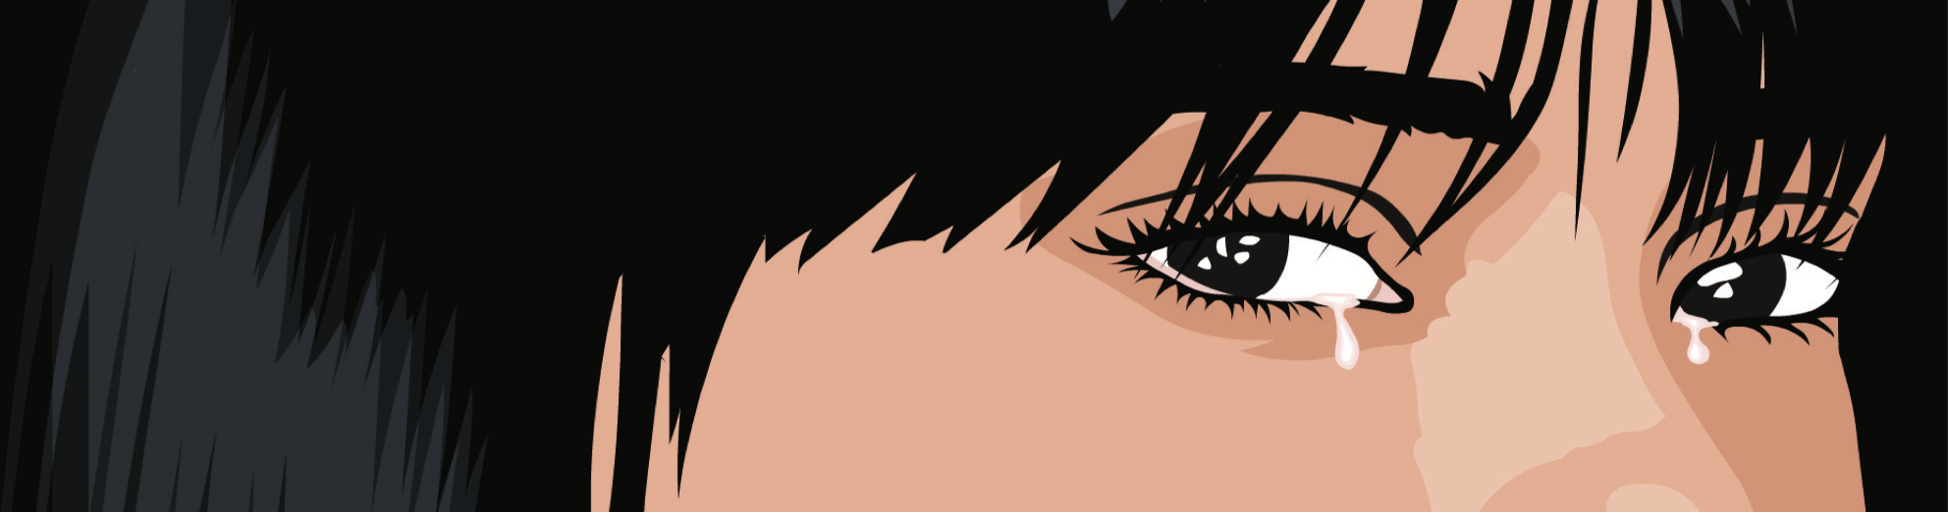
DILEMMA 2: HVAD KAN CAMILLA GØRE?
Kontakt ekskæresten og forklar ham, hvordan det påvirker dig og bed ham om at stoppe.
Fortæl det til politiet.
Hold det for sig selv og anskaf en peberspray.
Notes:
A Kontakt ekskæresten og forklar ham, hvordan det påvirker dig og bed ham om at stoppe Man kan sagtens forstå, at dette kan virke som en god idé. Og det er godt at anerkende. Men understreg, at det er en anden logik, der sætter ind, når man stalker. Det er lidt som en misbruger, der skal have sit næste fix. Stalkeren søger en hver form for kontakt – i langt de fleste tilfælde vil det ikke hjælpe, men kun opildne den, der stalker, da formålet med stalkingadfærden lykkes: Nemlig at få kontakt. Det kan være, at ”ekspertgruppen” med fokus på dem, der stalker, kan komme på banen her.
B Fortæl det til politiet Hvorfor kan det være svært – og hvad kan politiet gøre?
C Hold det for dig selv, og anskaf en peberspray ”Så er jeg klar, hvis han kommer”, kunne hendes tanke være. Her er altså et ønske om at klare det selv. Det kan du spørge ind til. Og det er selvfølgelig vigtigt at understrege, at peberspray er ulovligt i DK. Spørg ind til, hvad hun ville få ud af det? Ville det hjælpe? Eller giver det en falsk tryghed, hvor hun selv bliver kriminel, og hvor pebersprayen kan vendes mod hende i en ukontrollérbar situation?

Slide 6
3. klip:

Slide 7
DILEMMA 3: HVAD KAN CAMILLA OG HENDES FAMILIE GØRE NU?
Søg hjælp andre steder end hos politiet.
Få ham til at stoppe på den ene eller anden måde – der er jo ikke andre end jer, der kan hjælpe
Der er ikke noget, I kan gøre. Vent på, at han kommer sig over bruddet og stopper.
Notes:
A Søg efter hjælp andre steder end hos politiet Spørg ind til, hvor de så skal søge hjælp. Her kan ”ekspertgruppen” i hjælpemuligheder komme på banen.
B Få ham til at stoppe på den ene eller anden måde - der er jo ikke andre end jer, der kan hjælpe! Denne mulighed lægger op til at tale om selvtægt. Senere i historien viser det sig, at Camillas forældre var så pressede, at de blandt andet overvejede at sende nogle store bøller efter ham. Spørg ind til, hvordan man kan stoppe ham. Og hvorfor/hvorfor ikke er det en god idé? Kan man ikke godt forstå, hvis Camilla og hendes familie tænker sådan? Selvfølgelig til sidst understrege, at selvtægt er ulovligt og aldrig en god løsning.
C Der er ikke noget, I kan gøre. Vent på, at han kommer sig over bruddet og stopper Forståeligt, at man kan have det sådan. Stalkingen kan føre til magtesløshed og apati. Men det er langt fra sikkert, at stalkingen går i sig selv, og det er vigtigt, at man får hjælp i denne pressede situation.

Slide 8
4. klip:

Slide 9
DILEMMA 4: HVAD KAN CAMILLAS VENNER GØRE?
Lad hende være og vent på, at hun selv taler om, hvad der er galt.
Tal med hende om det – spørg ind til, hvordan hun har det.
Sig til hende, at hun skal søge hjælp.
Notes:
A Lad hende være og vent på, at hun selv taler om, hvad der er galt Spørg ind til, om de kan forstå, at det kan være svært for Camilla selv at tage hul på at tale om det.
B Tal med hende om det – spørg ind til, hvordan hun har det Hvordan taler man bedst om den slags ting? Er det svært eller nemt? Er der forskelle på pige- og drengegrupper i forhold til, hvordan de tackler problemer?
C Sig til hende, at hun skal søge hjælp Hvorhenne? Hvordan vil Camilla tage imod det? Hvordan siger man det bedst?

Slide 10
5. klip:

Slide 11
DILEMMA 5: HVAD KAN CAMILLA GØRE NU?
Gå under jorden, så han ikke kan finde dig.
Søg hjælp.
Der er ikke så meget at gøre. Du må lære at leve med det.
Notes:
A Gå under jorden, så han ikke kan finde dig Det kan virke som et overdrevet valg, men der er faktisk mange, der bliver presset så langt ud, at de ender med at gå under jorden. Men det er selvfølgelig en løsning, der har meget store konsekvenser for hele ens liv – derfor vil det være godt at afsøge hjælpemuligheder først.
B Søg hjælp Spørg ind til, hvad hun skal søge hjælp til. Og hvorhenne: Hos psykolog, Dansk Stalking Center, politi, læge? Diskutér, hvem der kan hjælpe med hvad og hvordan.
C Der er ikke så meget at gøre. Du må lære at leve med det Anerkend, at det kan virke håbløst. Men understreg, at der altid er hjælp at finde. Hvis der ikke er nogen, der vælger denne, kan det være relevant at spørge ind til hvorfor: Virker det hele ikke fuldstændigt håbløst? Og derefter tale i handlemuligheder – og i næste del viser det sig også, at hun får hjælp og kommer videre.

Slide 12
6. klip:

Slide 13
AFRUNDENDE SPØRGSMÅL
Var der nogen, der med fordel kunne/skulle have gjort noget andet – eller på et andet tidspunkt?
Hvordan ville I reagere, hvis det var jer?
Hvordan vil I håndtere det, hvis I tænker, at en af jeres venner er i Camillas sted – eller i ekskærestens?
Kender I nogen, der har været udsat for noget lignende?
Notes:
Du kan slutte øvelsen med nogle spørgsmål, der skal få eleverne til at reflektere og samle op nu, når de kender hele historien. Du kan også give mulighed for at perspektivere til elevernes egne oplevelser eller erfaringer. Spørgsmålene er forslag, så tilføj gerne flere.

